Slide 1




NGX-Charts
19e
Librería para Visualizar Gráficos
César Aguilera Sepúlveda
caguilsepulveda@gmail.com
Desarrollo FrontEnd con Angular – código 634529

Slide 2

Objetivo
Utilizando los conocimientos adquiridos durante el curso, tanto en frontend como en backend, vamos a integrar, paso a paso, la biblioteca Ngx-charts para implementar gráficos en Angular.
Desarrollo FrontEnd con Angular – código 634529

Slide 3
Problema
Imagina que gestionas una tienda en línea y necesitas revisar las ventas de la última semana para decidir qué día lanzar una oferta. El sistema te muestra esto:
Lunes: $1.200.500.-
Martes: $1.150.000.-
Miércoles: $1.300.000.-
Jueves: $ 850.000.-
Viernes: $1.450.000.-
Sábado: $2.100.000.-
Domingo: $1.950.000.-
¿Qué debes hacer para tomar la decisión?
Leer cada número
Comparar números con el anterior
Recordar cuál es el número más alto
Calcular mentalmente la diferencia
Si fueran 6 meses en lugar de 7 días, sería imposible de analizar rápido
Desarrollo FrontEnd con Angular – código 634529

Slide 4
Solución - Gráficos
Tomar esos mismos números y transformarlos rápidamente en un gráfico de líneas o de barras.
Al mirar el gráfico, el usuario resuelve el problema en menos de un segundo sin leer los números:
Ves una caída drástica a mitad de semana (el jueves).
Ves un aumento enorme al llegar el fin de semana (el sábado).
El problema de la lentitud y la confusión desaparece. El usuario decide de inmediato lanzar la oferta el jueves para levantar las ventas de ese día de baja actividad.
Desarrollo FrontEnd con Angular – código 634529

Slide 5
¿Qué es NGX-Charts?
Ngx-charts es una librería open-source para creación de gráficos en Angular.
Utiliza la librería de JavaScript, llamada D3, y también Angular para renderizar y animar elementos SVG.
Es una de las librerías más populares para Angular porque facilita mucho la representación de gráficos.
Admite varios tipos de gráficos: barras, líneas, áreas, circulares, burbujas, anillos, calibre, mapas de calor, mapas de árbol y tarjetas numéricas.
También admite funciones como ajuste de escala automático, filtrado de línea de tiempo, interpolación de línea, eje configurable, leyendas, soporte de datos en tiempo real, etc.
En la siguiente URL se pueden revisar diferentes ejemplos:
https://swimlane.github.io/ngx-charts
Desarrollo FrontEnd con Angular – código 634529

Slide 6
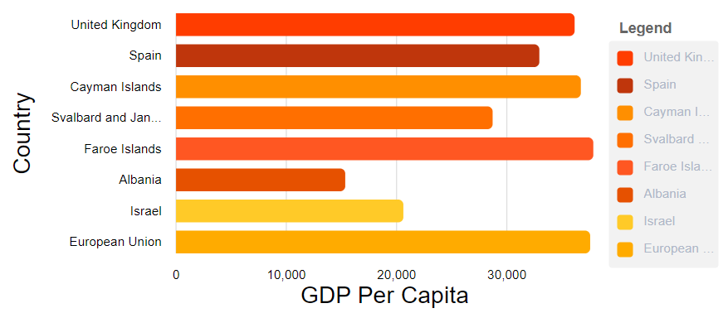
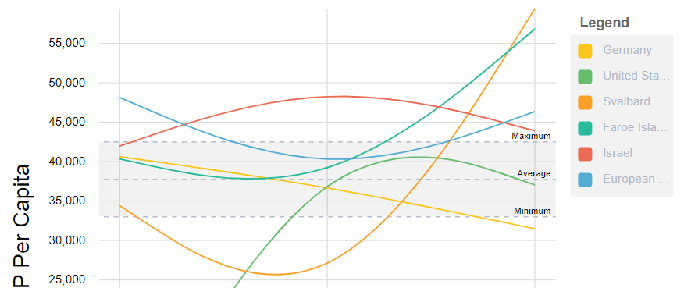
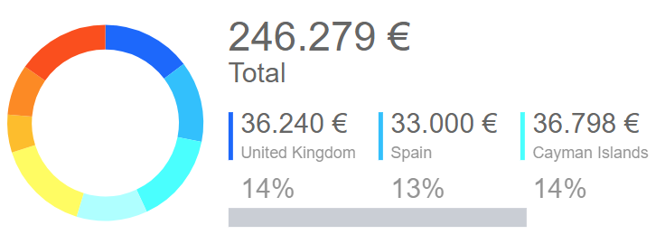
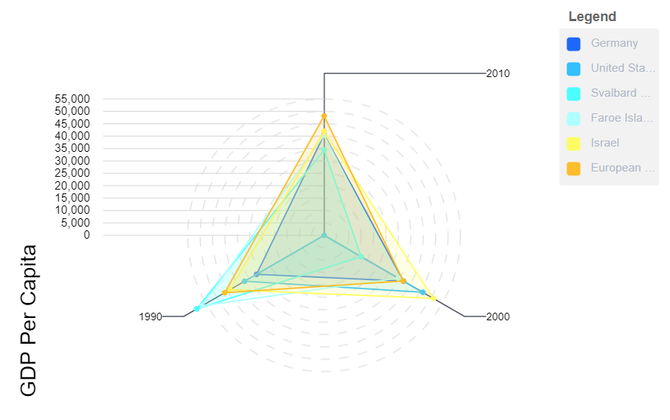
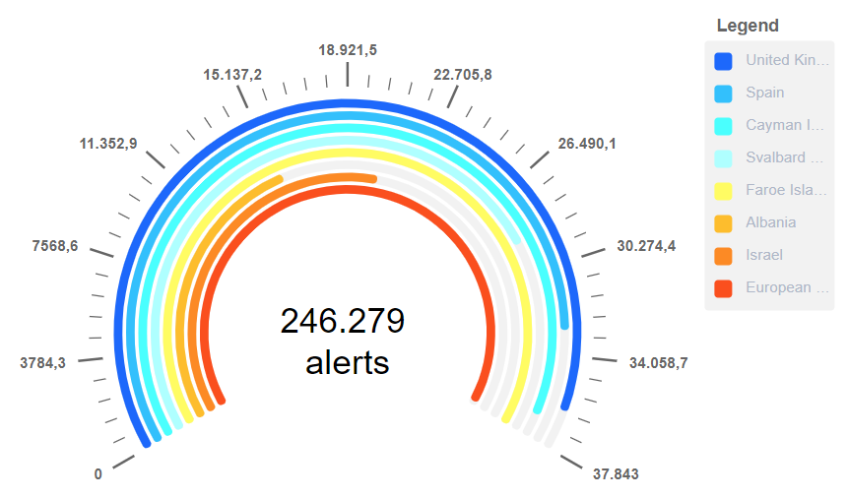
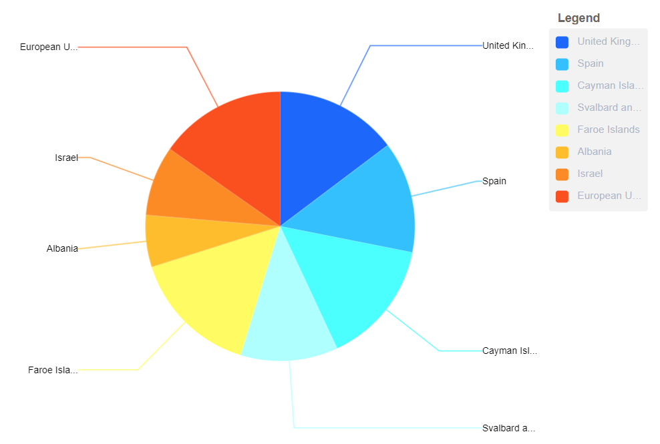
Ejemplos
Los gráficos poseen variadas formas y configuraciones.
Algunos ejemplos son:
Desarrollo FrontEnd con Angular – código 634529

Slide 7
Instalar NGX-Charts
Instalar la librería y dependencias
Los gráficos de ngx-charts se apoyan en D3.js, por lo que es necesario instalar el paquete base y el CDK de Angular
> npm install @swimlane/ngx-charts @angular/cdk --force
Vamos a forzar la instalación de la librería para indicar a Angular que ignore la versión específica de Angular esperada por la librería ngx-chart.
Desarrollo FrontEnd con Angular – código 634529

Slide 8
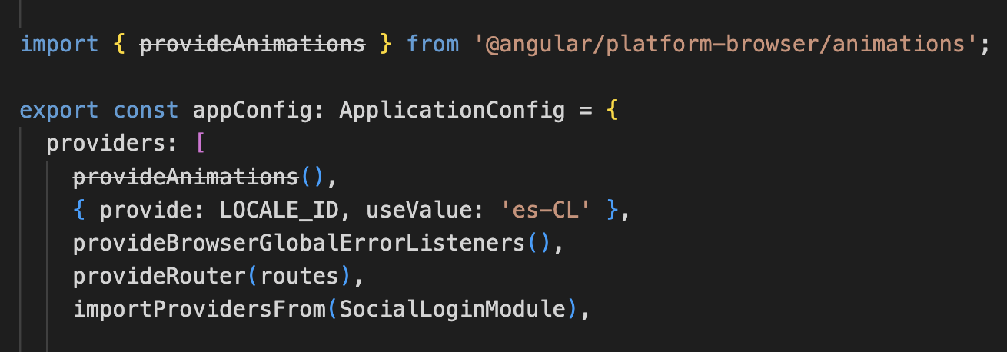
Incorporar Animaciones
La librería ngx-charts depende internamente de animaciones nativas de Angular para renderizar las barras, líneas y efectos visuales.
La inyección de las animaciones debe hacerse de forma global.
app.config.ts
Desarrollo FrontEnd con Angular – código 634529

Slide 9
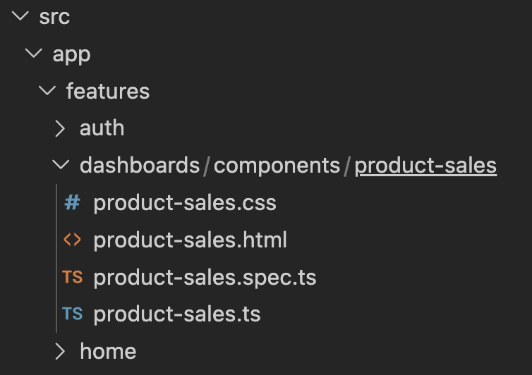
Crear dashboards y product-sales
Creamos el componente product-sales para gestionar la interfaz de nuestro gráfico de ventas de productos sobre la nueva feature dashboards
> ng g c features/dashboards/components/product-sales
Desarrollo FrontEnd con Angular – código 634529

Slide 10
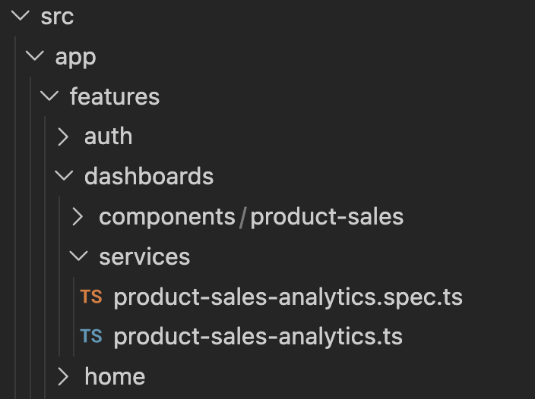
Definir Datos
¿De donde obtenemos los datos?
Creamos el servicio product-sales-analytics
> ng g s features/dashboards/services/product-sales-analytics
Desarrollo FrontEnd con Angular – código 634529

Slide 11
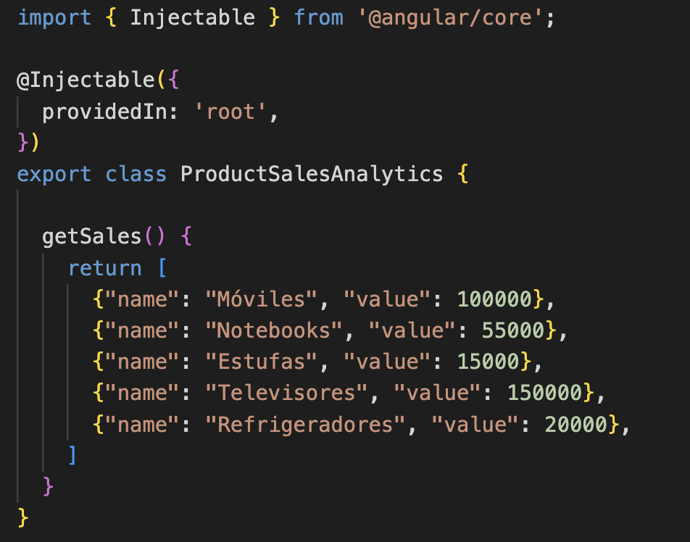
Definir Datos
Los datos que utiliza el gráfico poseen formato JSON, en este caso retornaremos la siguiente lista desde el servicio .
product-sales-analytics.ts
Esta función retorna datos relacionados con ventas de productos
Desarrollo FrontEnd con Angular – código 634529

Slide 12
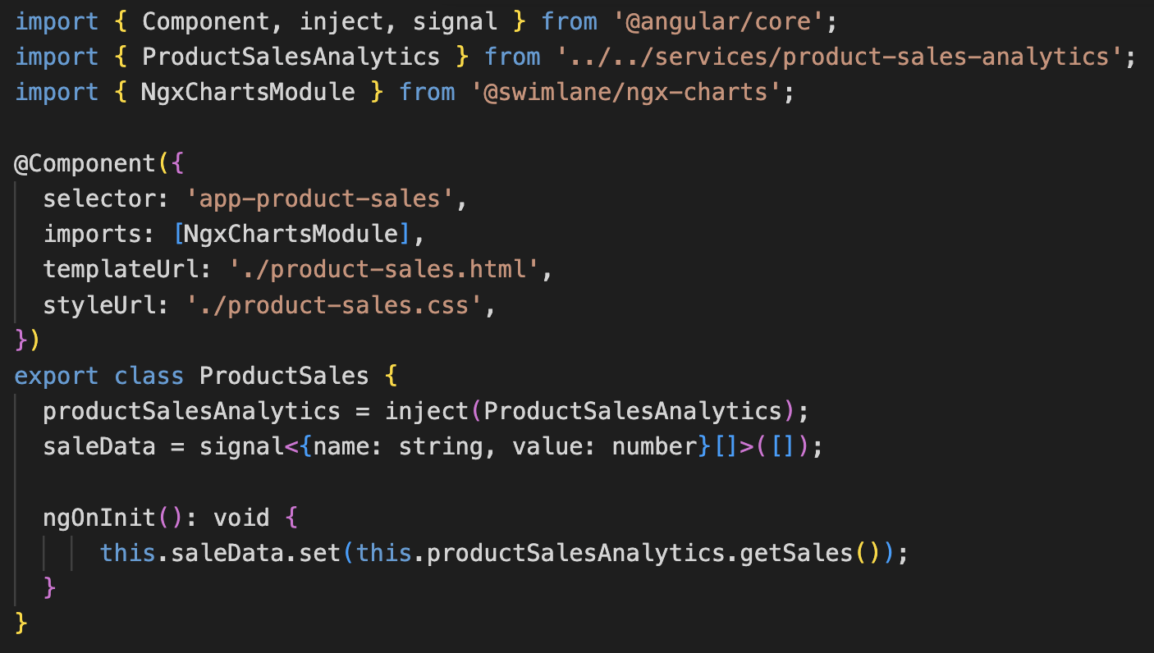
Definir Datos
Desde el componente consumiremos los datos del servicio y los guardaremos en la señal saleData.
product-sales.ts
declarar el import del servicio
declarar el import del servicio
importamos directiva para HTML
inyectamos la dependencia con el servicio
consultamos los datos y los guardamos en saleData
Desarrollo FrontEnd con Angular – código 634529

Slide 13
Configuración del Gráfico
Es posible modificar la apariencia del gráfico agregando, modificando o quitando elementos mediante los atributos de configuración que tenga disponibles:
results: corresponde al objeto que contiene los datos en formato JSON.
view: establece el ancho y alto de la vista del gráfico en pantalla.
xAxisLabel / yAxisLabel: El texto que se mostrará como etiqueta en los ejes X y Y.
legendTitle: El texto que corresponde al título del gráfico.
legend: si desea mostrar la leyenda, establézcalo en verdadero, el valor predeterminado es falso.
showXAxisLabel: establézcalo true para mostrar la etiqueta del eje x.
showYAxisLabel: establézcalo true para mostrar la etiqueta del eje y.
xAxis / yAxis: establézcalo a verdadero para mostrar un eje específico.
gradient: configúrelo en verdadero para mostrar la barra con fondo degradado.
Desarrollo FrontEnd con Angular – código 634529

Slide 14
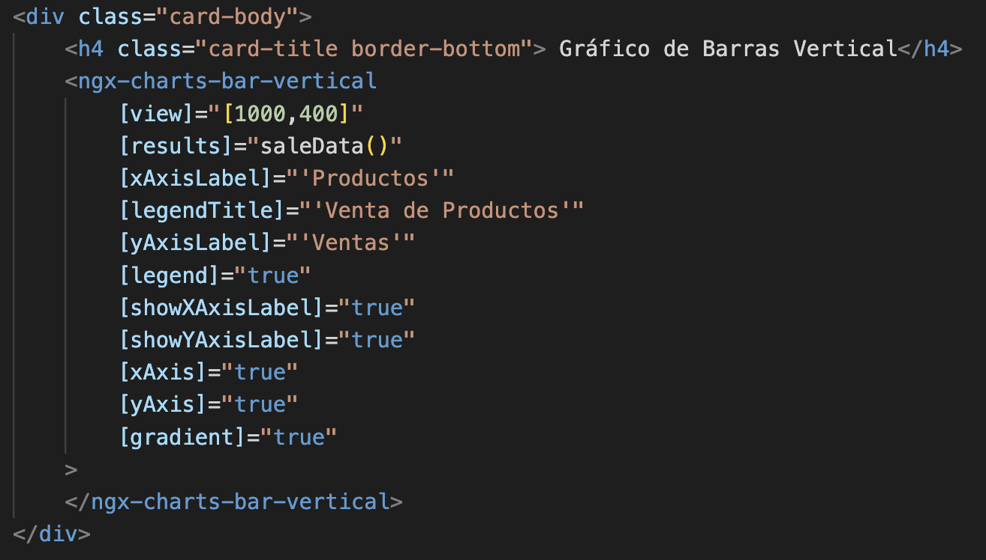
Incorporar Gráfico de Barras Vertical
Se utilizan diferentes etiquetas (directivas) html según el tipo de gráfico.
Por ejemplo, para presentar un gráfico de barras vertical se utiliza la directiva <ngx-charts-bar-vertical>
Cada directiva admite múltiples atributos que permiten su configuración.
product-sales.html
Desarrollo FrontEnd con Angular – código 634529

Slide 15
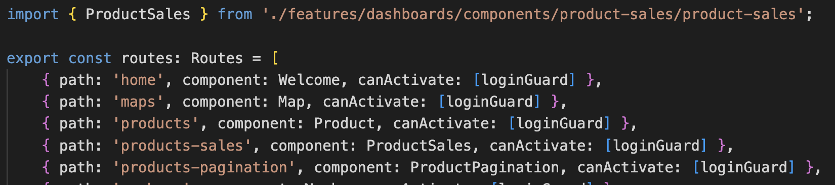
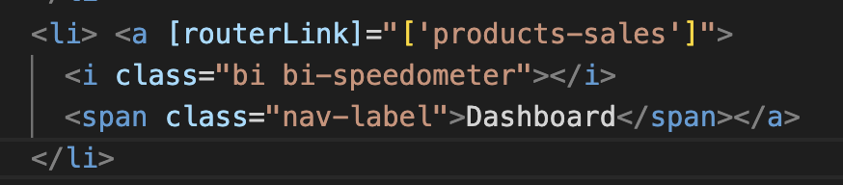
Implementar la ruta de acceso
Agregamos la ruta para el componente product-sales
app.routes.ts
…
Asociamos el routerLink a la opción Dashboard de nuestro menú
app.html
…
Desarrollo FrontEnd con Angular – código 634529

Slide 16
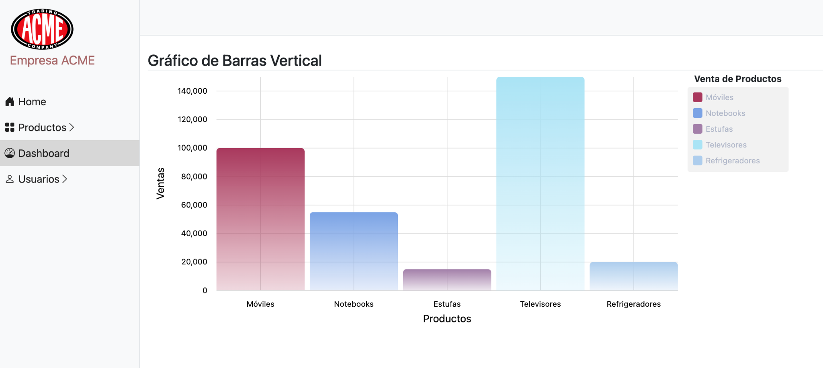
Presentación del Gráfico de Barras Vertical
Ahora ya podemos ejecutar nuestra aplicación:
> ng serve -o
Desarrollo FrontEnd con Angular – código 634529

Slide 17
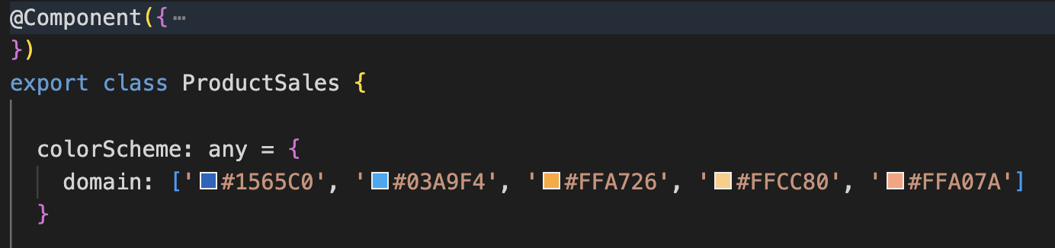
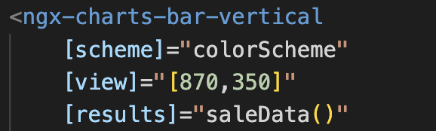

Cambiar el Esquema de Colores
También es posible modificar el esquema de colores utilizado por el gráfico.
El atributo scheme permite definir la paleta de colores empleados.
product-sales.ts
https://htmlcolorcodes.com/es/
product-sales.html
…
Desarrollo FrontEnd con Angular – código 634529

Slide 18
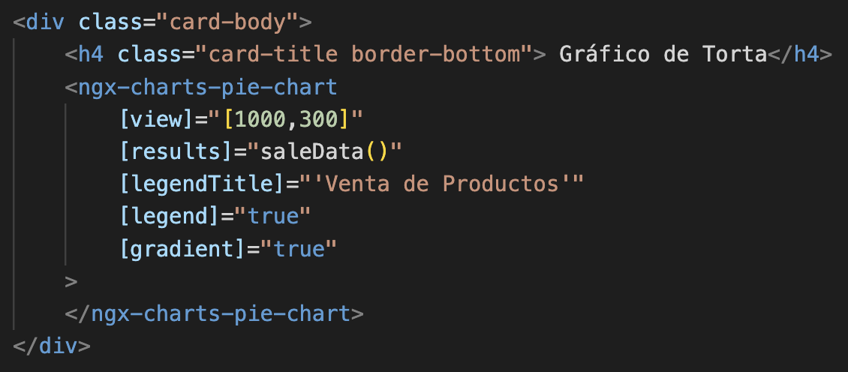
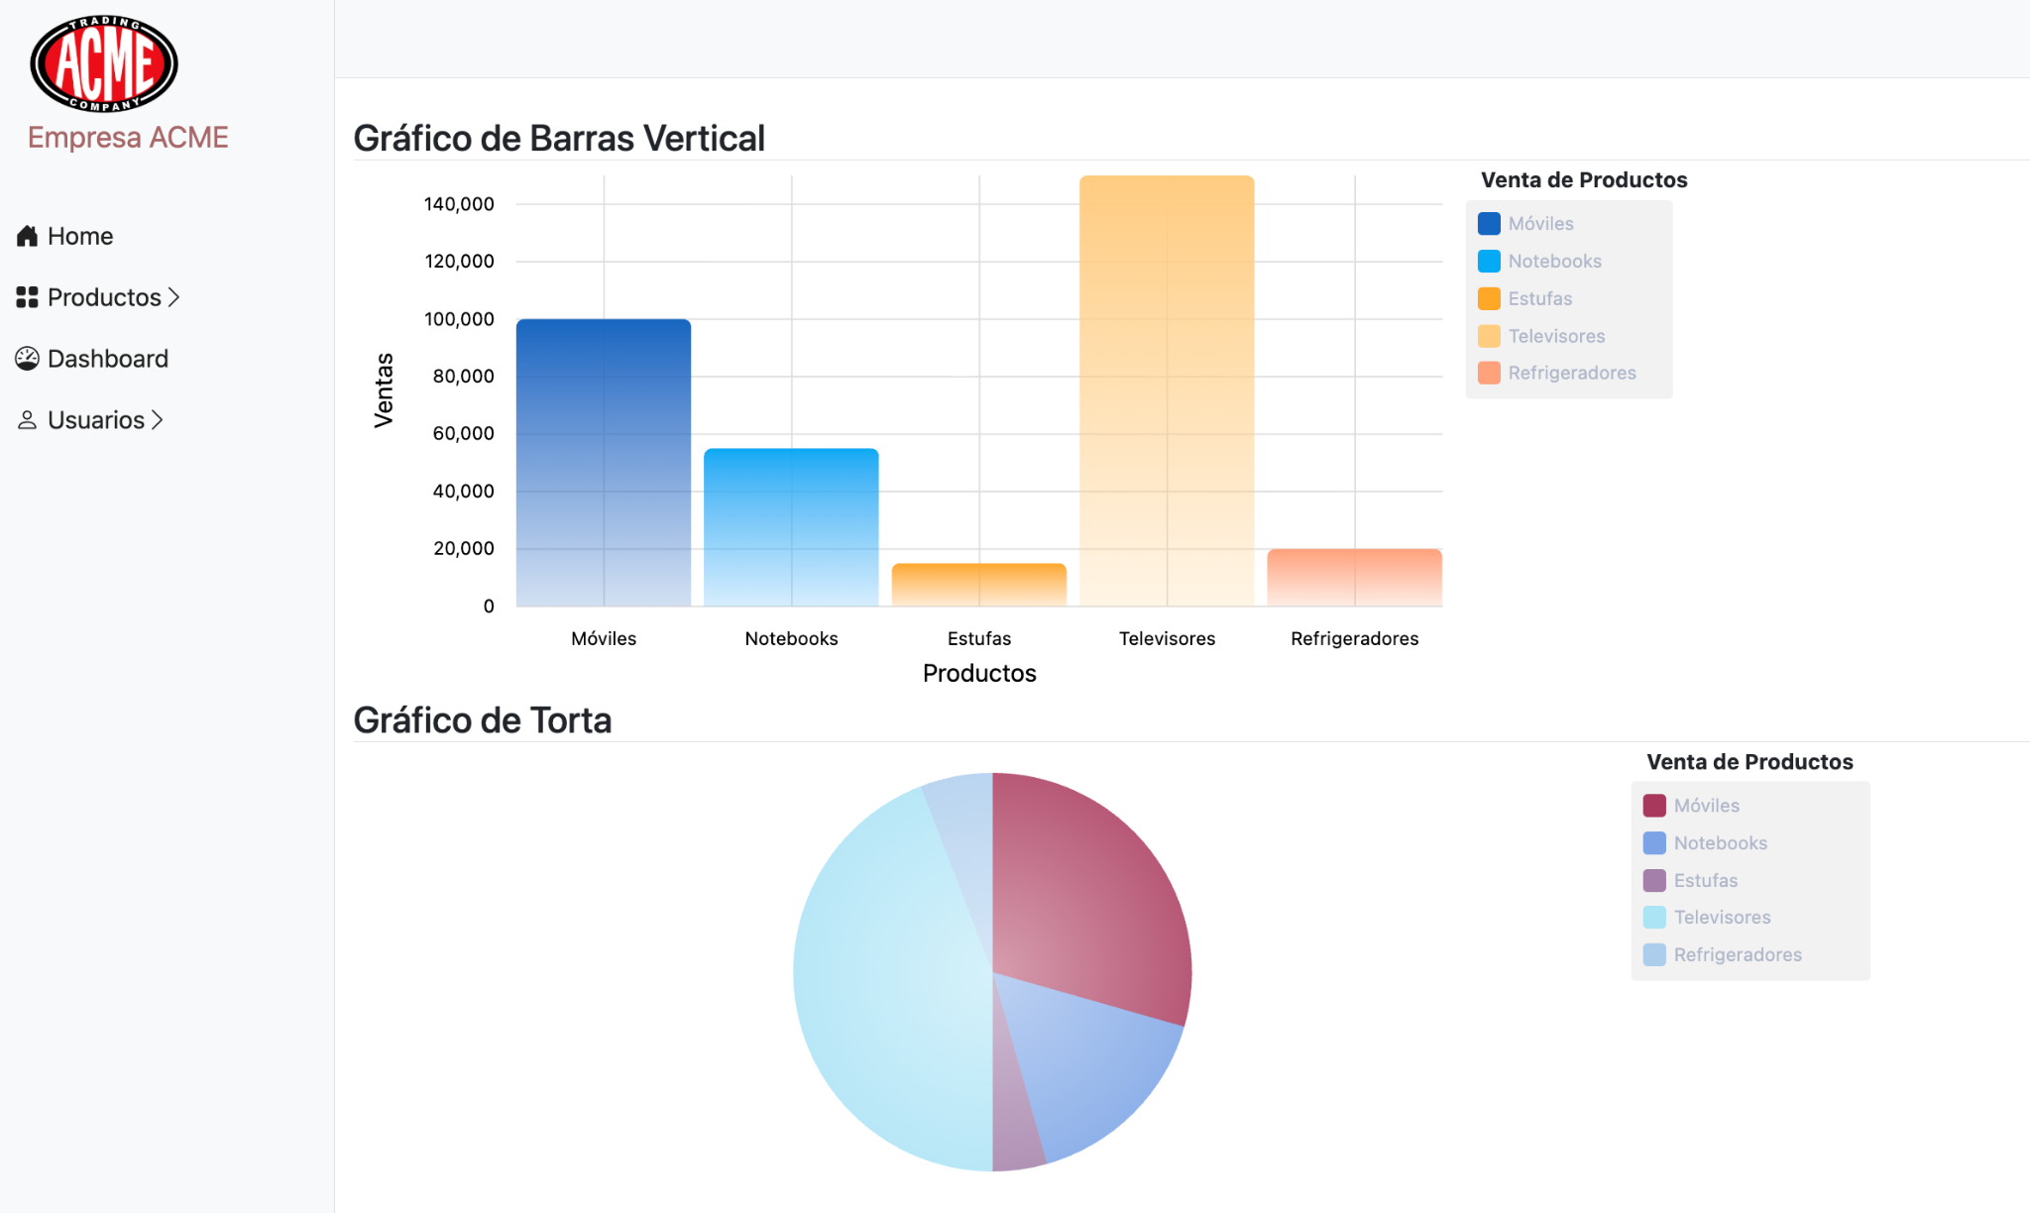
Incorporar Gráfico de Torta
Se utiliza la directiva <ngx-charts-pie-chart>
product-sales.html
…
Desarrollo FrontEnd con Angular – código 634529

Slide 19
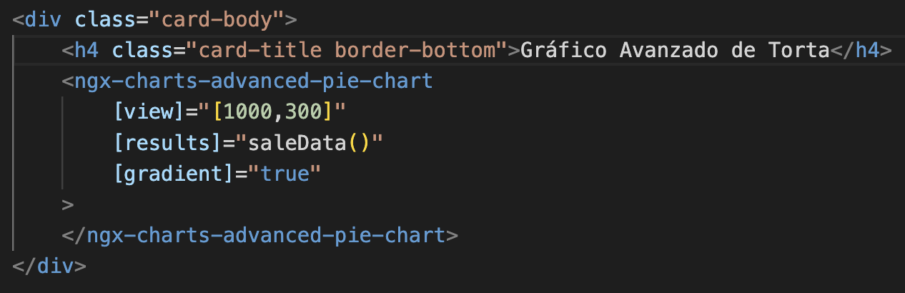

Incorporar Gráfico de Torta Avanzado
Se utiliza la directiva <ngx-charts-advanced-pie-chart>
product-sales.html
Desarrollo FrontEnd con Angular – código 634529

Slide 20
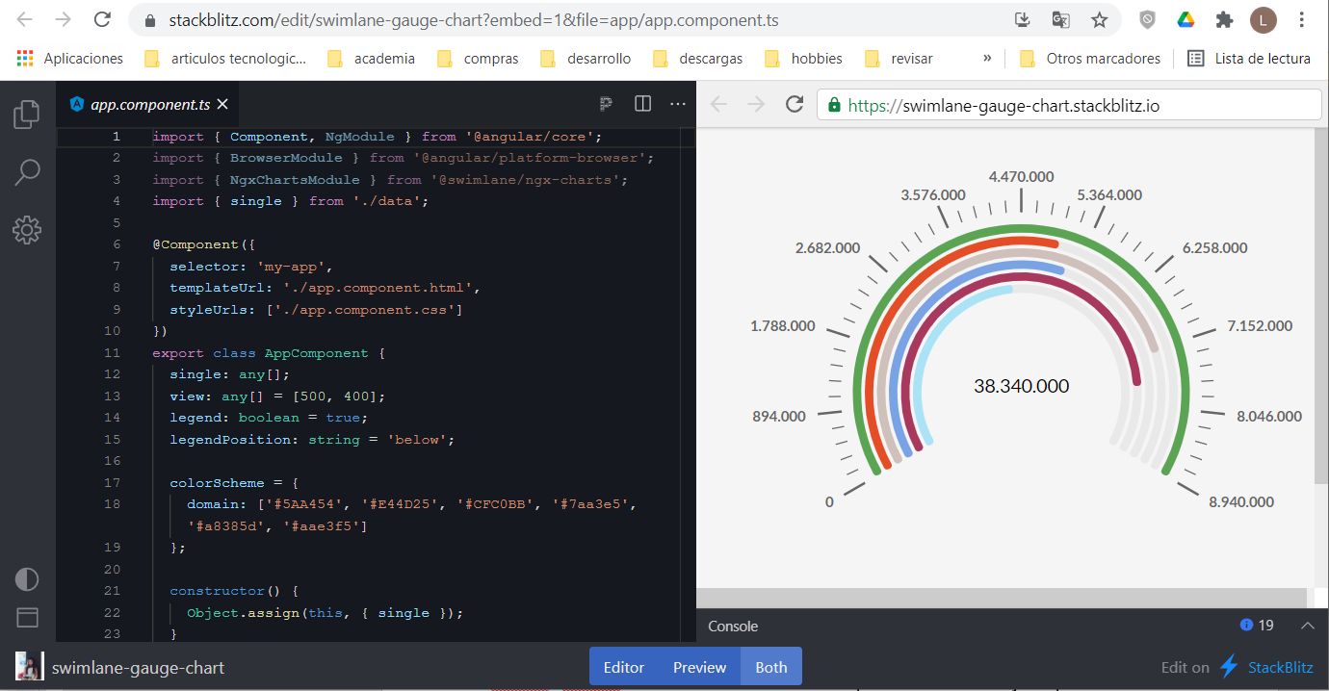
Ver otros ejemplos
Para más detalles se puede visitar la documentación oficial que permite visualizar en línea los ejemplos y su código para cada tipo de gráfico.
https://swimlane.gitbook.io/ngx-charts/examples
Desarrollo FrontEnd con Angular – código 634529

Slide 21
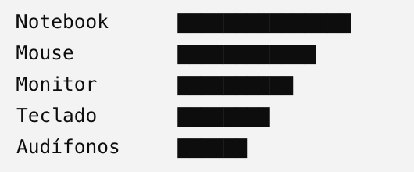
Desafío Práctico
Construya una visualización utilizando NGX-Charts los 5 productos de mejor ranking de la aplicación.
Los datos deben obtenerse desde la base de datos de la aplicación, evitando utilizar información simulada o escrita directamente en el código.
El gráfico a implementar debe ser de barras horizontal.
Desarrollo FrontEnd con Angular – código 634529

